Slide 1
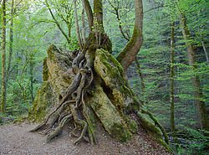
স্বাগতম

Slide 2
পরিচিতি
শিক্ষক পরিচিতি
মুহাম্মদ শহীদুল ইসলাম
সহ শিক্ষক বিজ্ঞান
রাজ্জাকিয়া দারুসসুন্নাহ আলিম মাদ্রাসা।
ই মেইল islamict32@gmail.com
পাঠ পরিচিতি
শ্রেণী – সপ্তম
অধ্যায়- তৃতীয়
পাঠ – ১

Slide 3
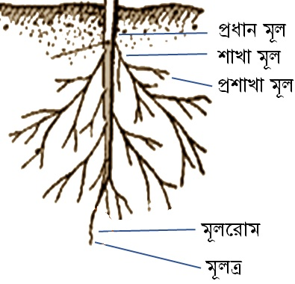
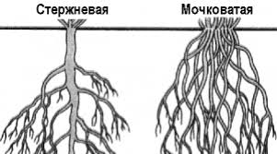
চল কয়েকটি ছবি দেখি

Slide 4
আজকের পাঠ
প্রধান মূলের রুপান্তর

Slide 5
শিখনফল
১। মূল কী তা বলতে পারবে ।
২। মূলের প্রকার ভেদ বলতে পারবে।

Slide 6
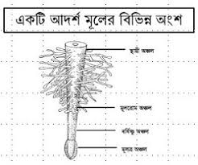
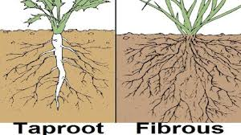
চল আরো কিছু ছবি দেখি

Slide 7
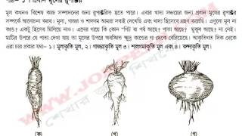

Slide 8
মূল্যায়ন
১। মূল কাকে বলে?
২ । মূলের কাজ কি?

Slide 9
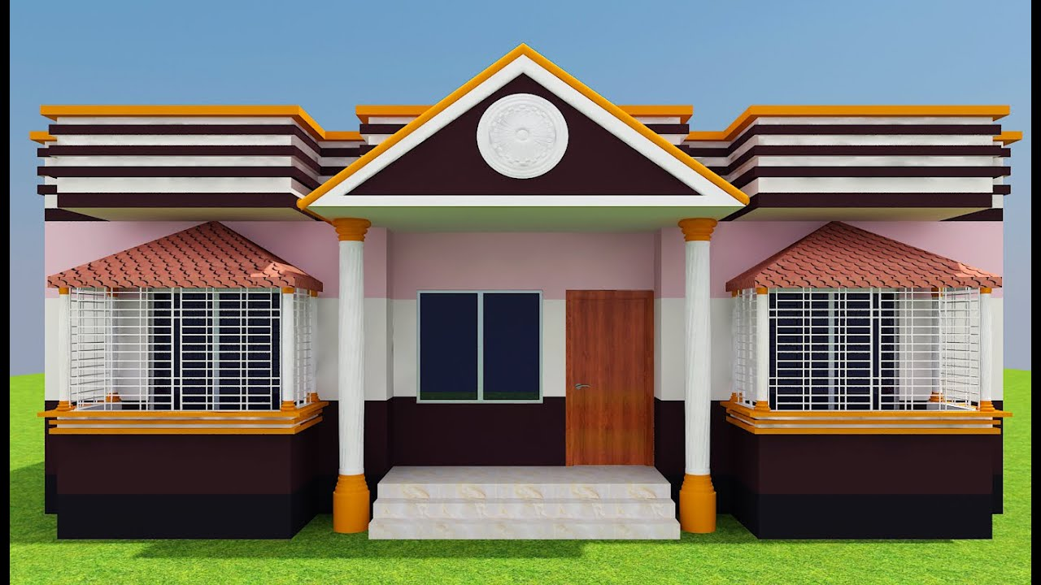
বাড়ির কাজ
একটি মূল সংগ্রহ করে এর বিভিন্ন অংশ লিখে আনবে।

